Slide 1
ESTEQUIOMETRÍA
Leyes Ponderales

Slide 2
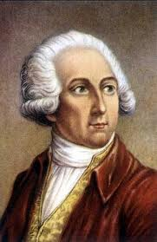
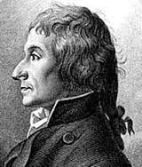
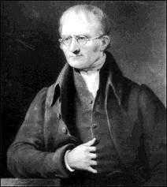
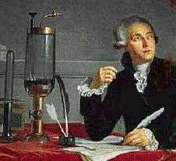
Se refieren a las masas de las sustancias que entran en juego en las reacciones químicas.
LEY DE CONSERVACIÓN DE LA MASA
LEY DE LAS PROPORCIONES DEFINIDAS
LEY DE LAS PROPORCIONES MÚLTIPLES
LEY DE LAS PROPORCIONES RECÍPROCAS

Slide 3
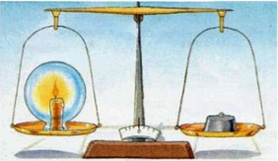
LEY DE LAVOISSIER O LEY DE CONSERVACIÓN DE LA MASA
En toda reacción química ordinaria, la suma de las masas de las sustancias reaccionantes es igual a la suma de las masas de sus productos.

Slide 4
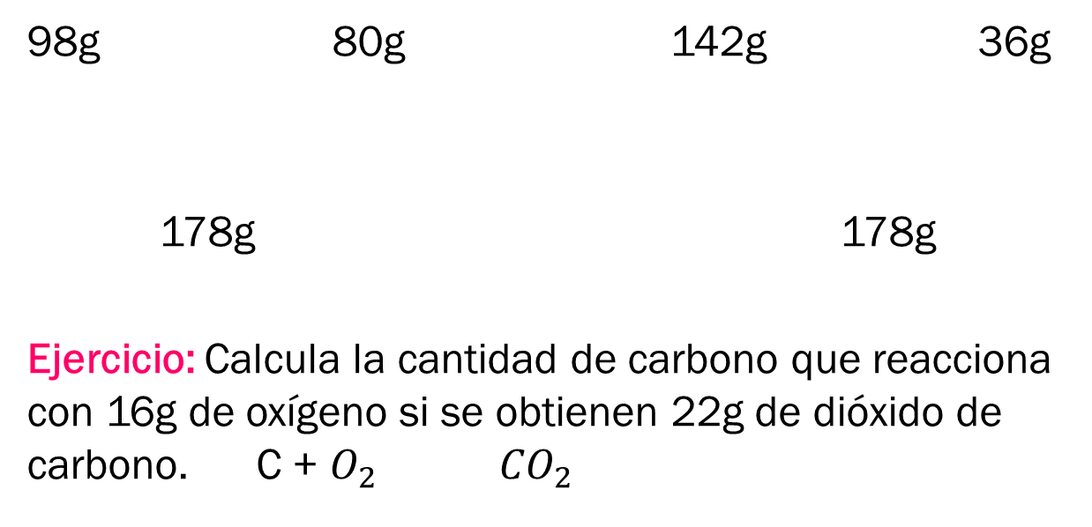
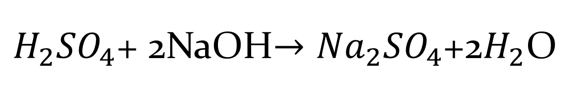
$H_{2}{SO}_{4}$+ 2NaOH$→{Na}_{2}{SO}_{4}$+2$H_{2}$O
98g 80g 142g 36g
178g 178g
Ejercicio: Calcula la cantidad de carbono que reacciona con 16g de oxígeno si se obtienen 22g de dióxido de carbono. C + $O_{2}$ ${CO}_{2}$

Slide 5
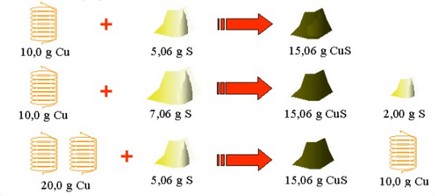
LEY DE LAS PROPORCIONES DEFINIDAS O LEY DE PROUST
En toda reacción química, los reactantes y productos se combinan manteniendo sus mol o masas en una proporción constante y definida.

Slide 6
$H_{2}{SO}_{4}$+ 2NaOH$→{Na}_{2}{SO}_{4}$+2$H_{2}$O
1 mol + 2 mol
5 mol + 10 mol
98g + 80g
196g + 160g
Ejercicio: Nos encontramos en el laboratorio dos muestras de oxido de calcio. Comprobar si se cumple con la Ley de Proust
Muestra 1 Muestra 2
1.004 g Calcio 2.209 g Calcio
0.4g Oxígeno 0.88 g Oxígeno

Slide 7
LEY DE DALTON O LEY DE LAS PROPORCIONES MULTIPLES
Cuando dos elementos se combinan entre si para formar compuestos diferentes, las diferentes masas de uno de ellos que se combina con una masa fija de otro, guardan entre si una relación de números enteros sencillos.

Slide 8
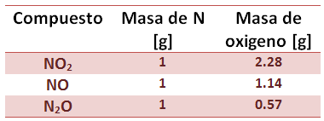


Slide 9
LEY DE RICHTER O LEY DE LAS PROPORCIONES RECÍPROCAS
Las masas de diferentes elementos que se combinan con una misma masa de otro elemento dan la relación en que se combinarán entre sí o bien múltiplos o submúltiplos de estas masas.
CaO 40g Ca + 16g O
CaS 40g Ca + 32g S
¿SO?

Slide 10
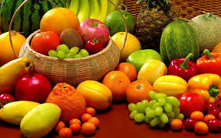
COCEPTO DE MOL

Slide 11
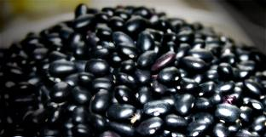
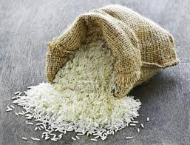
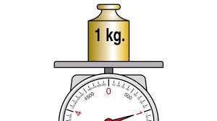
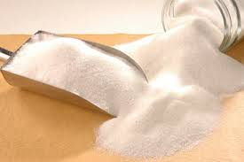

Slide 12
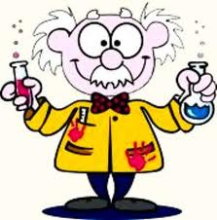
MOL

Slide 13
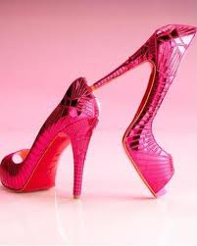
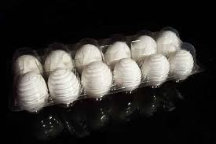
¿QUE ES UN MOL?
Es un cierto número de:
Atomos
Moleculas
Iones

Slide 14
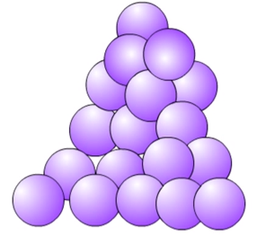
Moles: montón o pila
Wilhem Ostwald

Slide 15
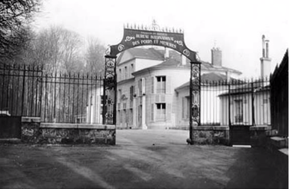
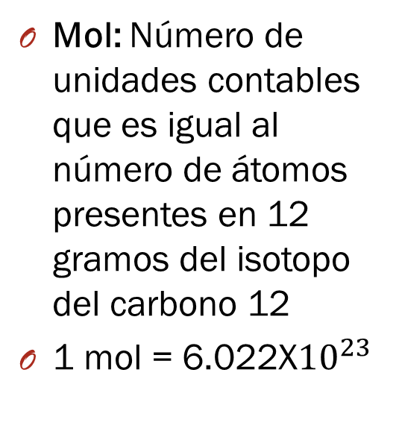
Mol: Número de unidades contables que es igual al número de átomos presentes en 12 gramos del isotopo del carbono 12
1 mol = 6.022X${10}^{23}$
1969: Se aprobó el mol como una unidad de medida del SI.

Slide 16
MASA ATOMICA

Slide 17
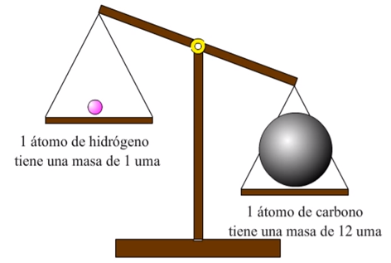
1 uma: una masa equivalente a la doceava parte de la mas de un átomo del carbono 12.
1 atomo de isotopo de carbono 12 tiene una masa de 12 uma

Slide 18
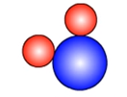
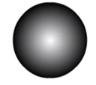
UMA
Masa molecular:
16 uma
Masa Átomica:
12 uma

Slide 19
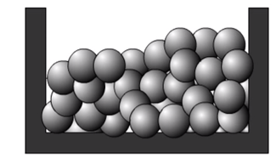

MASA MOLAR
Es la masa de 1 mol de dicha sustancia expresada en gramos.
Sus unidades de medición son gramos sobre mol (g/mol)
1 mol de átomos del isotopo del carbono 12 tiene 6.022X${10}^{23}$ átomos y una masa de 12 gramos.

Slide 20
